Slide 1
2 этап индивидуального проекта Подъярова Ксения | НПМбд-02-21

Slide 2
Цель работы
Приобретение практических навыков по установке DVWA.

Slide 3
Задание
Установить DVWA на дистрибутив Kali Linux

Slide 4
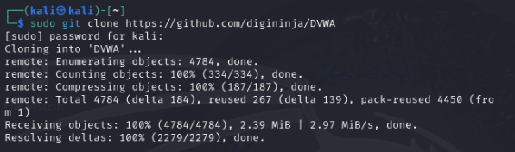
Выполнение лабораторной работы
Настройка DVWA происходит на нашем локальном хосте, поэтому нужно перейти в директорию /var/www/html. Затем клонирую нужный репозиторий GitHub.

Slide 5
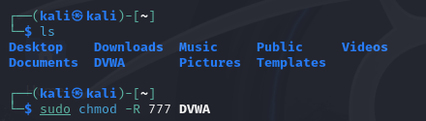
Выполнение лабораторной работы
2. Проверяю, что файлы склонировались правильно, далее повышаю права доступа к этой папке до 777.

Slide 6
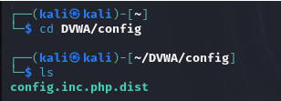
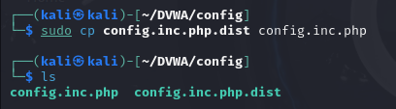
Выполнение лабораторной работы
3. Чтобы настроить DVWA, нужно перейти в каталог /dvwa/config, затем проверяю содержимое каталога. Создаем копию файла, используемого для настройки DVWAconfig.inc.php.dist с именем config.inc.php. Копируем файл, а не изменяем его, чтобы у нас был запасной вариант, если что-то пойдет не так.

Slide 7

Выполнение лабораторной работы
4. Далее открываю файл в текстовом редакторе.

Slide 8
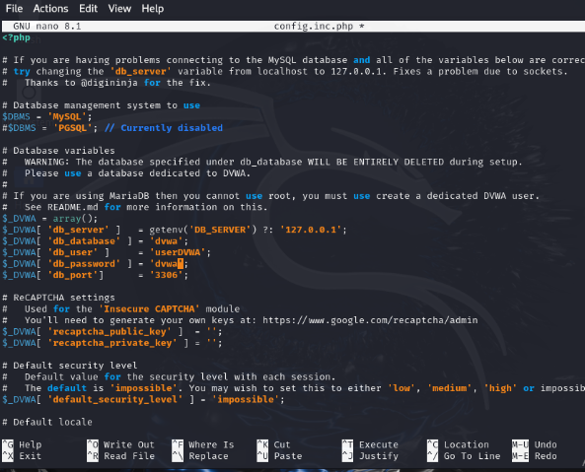
Выполнение лабораторной работы
5. Изменяю данные об имени пользователя и пароле.

Slide 9
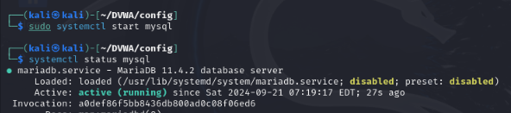
Выполнение лабораторной работы
6. По умолчанию в Kali Linux установлен mysql, поэтому можно его запустить без предварительного скачивания, далее выполняю проверку, запущен ли процесс..

Slide 10
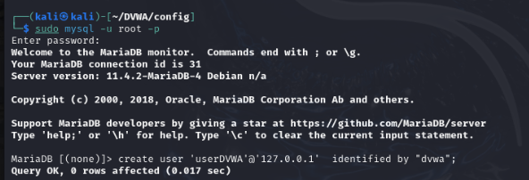
Выполнение лабораторной работы
7. Авторизируюсь в базе данных от имени пользователя root. Появляется командная строка с приглашением “MariaDB”, далее создаем в ней нового пользователя, используя учетные данные из файла config.inc.php

Slide 11

Выполнение лабораторной работы
8. Теперь нужно пользователю предоставить привилегии для работы с этой базой данных

Slide 12
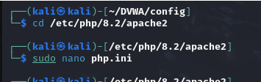
Выполнение лабораторной работы
9. Необходимо настроить сервер apache2, перехожу в соответствующую директорию. В файле php.ini нужно будет изменить один параметр, поэтому открываю файл в текстовом редакторе.

Slide 13
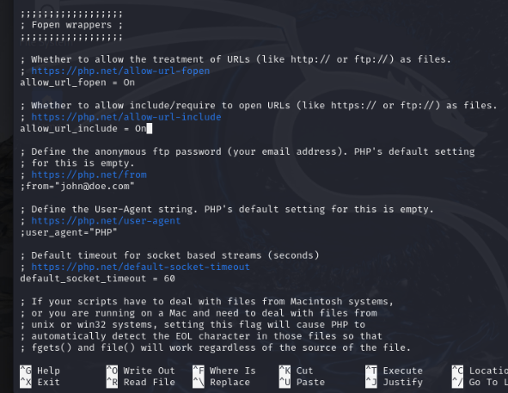
Выполнение лабораторной работы
10. В файле параметры allow_url_fopen и allow_url_include должны быть поставлены как On.

Slide 14
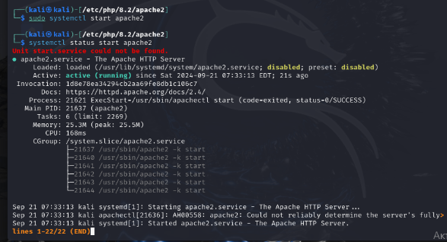
Выполнение лабораторной работы
12. Запускаем службу веб-сервера apache и проверяем, запущена ли служба

Slide 15
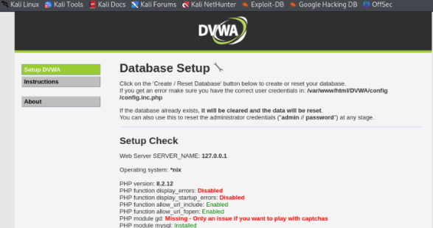
Выполнение лабораторной работы
13. Мы настроили DVWA, Apache и базу данных, поэтому открываем браузер и запускаем веб-приложение, введя 127.0.0/DVWA

Slide 16
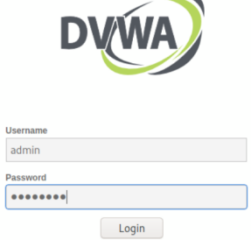
Выполнение лабораторной работы
14. Прокручиваем страницу вниз и нажимаем на кнопку create\reset database. Авторизуюсь с помощью предложенных по умолчанию данных.

Slide 17
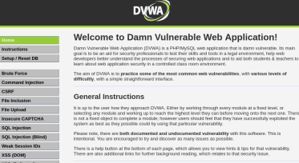
Выполнение лабораторной работы
15. Оказываюсь на домашней странице веб-приложения, на этом установка окончена

Slide 18
Выводы
Приобрела практические навыки по установке уязвимого веб-приложения DVWA.

